Slide 1

What is ROS?
ROS 是一个开放源代码的机器人元操作系统。它提供了类操作系统的服务，包括硬件抽象、低级设备控制、常用功能的实现、进程之间 的消息传递以及功能包管理。它还提供了用于在多台计算机之间获取、构建、编写和运行 代码的工具和库。 http://www.ros.org/wiki/

Slide 2
元操作系统
元操作系统（Meta Operating System）：ROS可以被视为一个元操作系统，它是一个利用应用程序和分布式计算资源之间的虚拟化层来运用分布式计算资源，来执行调度、加载、监视、错误处理等任务的系统。
它不像Windows、Linux和Android那样是一个传统的操作系统。相反，ROS使用现有的操作系统（Linux、Windows、macOS和Android）。
使用现有操作系统的进程管理系统、文件系统、用户界面、程序实用程序（编译器、线程模型等）。
它还为开发机器人应用软件提供了必要的功能，例如以库的形式在多种不同类型的硬件之间进行数据传输/接收、调度和错误处理。
基于机器人软件框架开发、管理和提供各种应用程序，并拥有一个负责分享用户所开发的功能包的生态系统。

Slide 3
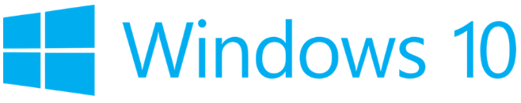








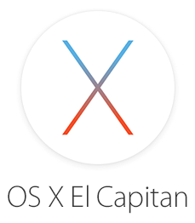









元操作系统
设备驱动、库、调试工具、消息通信运行工具、编译工具、安装工具、功能包的创建及发布
ROBOT
元操作系统
SENSOR
APP

Slide 4
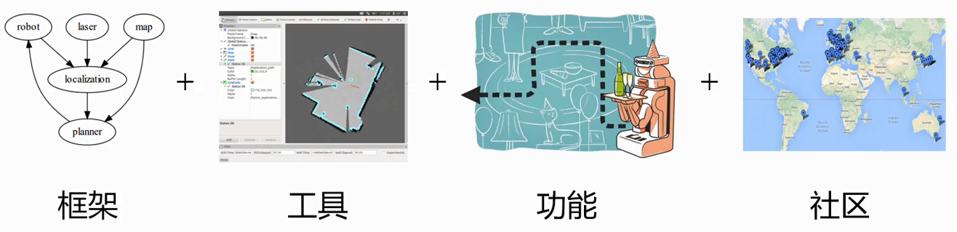
软件框架
机器人软件开发的软件框架
采用节点间消息交换的方法，对复杂程序进行精细划分，可以共同开发复杂程序
命令工具，可视化工具（Rviz），GUI工具栏（rqt），3D模拟器（Gazebo）
支持机器人学中常用的建模、传感、识别、导航和操作功能
创建机器人生态系统!
http://www.ros.org/about-ros/

Slide 5
ROS1组件
Client
Layer
roscpp
rospy
roslisp
rosjava
roslibjs
Robotics
Application
MoveIt!
navigatioin
executive smach
descartes
rospeex
teleop pkgs
rocon
mapviz
people
ar track
Robotics
Application
Framework
dynamic reconfigure
robot localization
robot pose ekf
Industrial core
robot web tools
ros realtime
mavros
tf
robot state publisher
robot model
ros control
calibration
octomap mapping
vision opencv
image pipeline
laser pipeline
perception pcl
laser filters
ecto
Communication
Layer
common msgs
rosbag
actionlib
pluginlib
rostopic
rosservice
rosnode
roslaunch
rosparam
rosmaster
rosout
ros console
Hardware
Interface
Layer
camera drivers
GPS/IMU drivers
joystick drivers
range finder drivers
3d sensor drivers
diagnostics
audio common
force/torque
sensor drivers
power supply drivers
rosserial
ethercat drivers
ros canopen
Software
Development Tools
RViz
rqt
wstool
rospack
catkin
rosdep
Simulation
gazebo ros pkgs
stage ros
http://wiki.ros.org/APIs

Slide 6
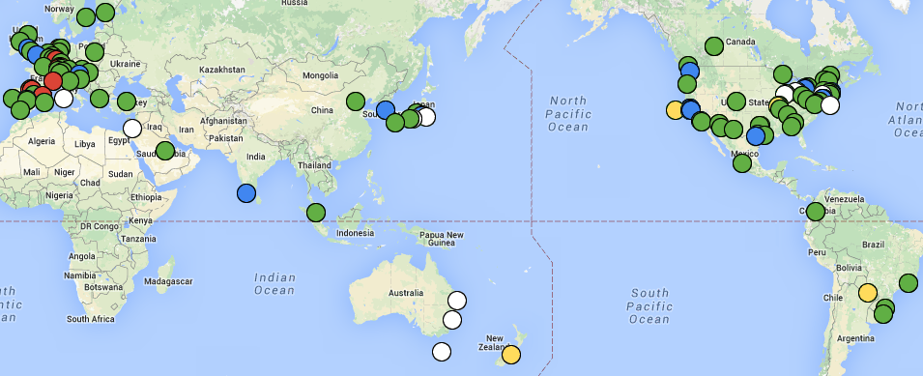
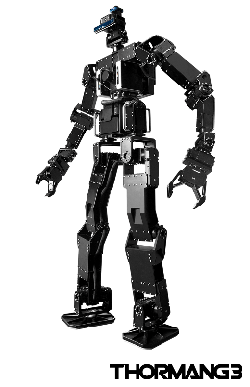

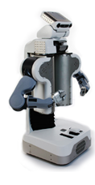

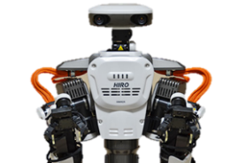

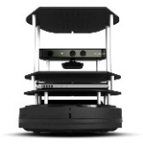
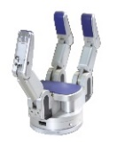

ROS的生态系统
5,000 个以上的功能包
提供 2,818 个官方功能包 (Indigo / March, 2017)
下载量达到13,441,711 次.deb packages downloads (July 2017)
18,839个Wiki 页面 (July 2017)
开发者, 用户
APP
应用实例 fetch beer, elevator …
仿真器 gazebo, player/stage, STDR Simulator …
智能模块 navigation, action, grasping …
库 tf, PCL, OpenCV, OpenRave …
设备驱动 camera_drivers, urg_node …
调试工具 rviz, rqt_graph, rosbag, rostopic …
消息通信 rosmaster, rosmsg, rosservice …
运行工具 rosrun, roslaunch …
编译工具 catkin_make, rosbuild …
文件系统 roscd, rosls …
安装工具 rosinstall …
编程语言 C++, Python, Lisp, Java, Ruby, MATLAB等
ROS
ROBOT, SENSOR
机器人公司，传感器公司
支持90多种机器人，80多种传感器

Slide 7
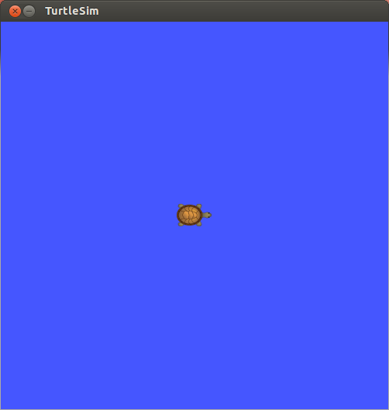
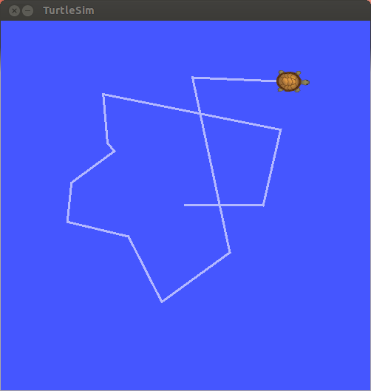
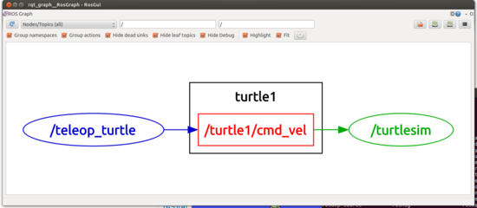
ROS1 运行试验
turtlesim package
roscore
rosrun turtlesim turtlesim_node
rosrun turtlesim turtle_teleop_key
rosrun rqt_graph rqt_graph

Slide 8
集成开发环境(IDE)
ROS提供

Slide 9
开源资源
TurtleBot3的应用案例：
讲义资料 https://github.com/ROBOTIS-GIT/ros_seminar
参考资料 https://github.com/ROBOTIS-GIT/ros_book
源代码资料 https://github.com/ROBOTIS-GIT/ros_tutorials

